Slide 1


Управление Федерального казначейства
по Иркутской области
Официальный сайт для размещения информации о государственных (муниципальных) учреждениях (www.bus.gov.ru, ГИС ГМУ)
www.irkutsk.roskazna.gov.ru
г. Иркутск, 2023 год

Slide 2
Управление Федерального казначейства
по Иркутской области
Государственные информационные системы:
ГИС ГМУ
Официальный сайт для размещения информации о государственных (муниципальных) учреждениях (www.bus.gov.ru, ГИС ГМУ)
Основные регламентирующие документы:
Пунктом 3.3 статьи 32 Федерального закона от 12.01.1996 № 7-ФЗ «О
некоммерческих организациях» определен перечень документов, подлежащих
размещению государственными (муниципальными) учреждениями в ГИС ГМУ.
Приказом Минфина России от 21.07.2011 № 86н утвержден порядок
предоставления информации государственным (муниципальным) учреждением,
ее размещения в ГИС ГМУ, а также срок размещения новых документов и (или)
изменений в ранее опубликованные документы - не позднее пяти рабочих дней,
следующих за днем принятия документов или внесения изменений в документы
1

Slide 3
Управление Федерального казначейства
по Иркутской области
Государственные информационные системы:
ГИС ГМУ
В соответствии с п. 15.1 Органы государственной власти субъекта Российской Федерации (органы местного самоуправления), осуществляющие функции и полномочия учредителя в отношении учреждений (далее – Учредители), обеспечивают размещение в личном кабинете ГИС ГМУ информации о своих подведомственных учреждениях, с указанием признака доведения/не доведения Государственного задания и признака предоставления /непредставления субсидии на иные цели (целевые средства) в личном кабинете ГИС ГМУ.
2

Slide 4
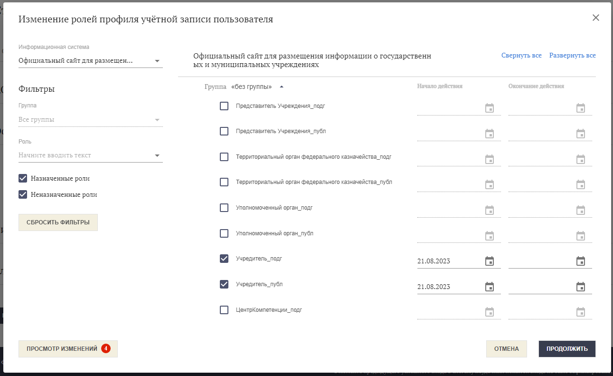

Управление Федерального казначейства
по Иркутской области
Государственные информационные системы:
ГИС ГМУ
Для входа в личный кабинет в ГИС ГМУ уполномоченным пользователям Учредителя необходимо в Подсистеме обеспечения информационной безопасности Системы обеспечения безопасности информации Федерального казначейства (далее - ПОИБ СОБИ ФК) установить полномочия «Учредитель_подг.», «Учредитель_публ.» в соответствии с п. 5.1 Руководства пользователя ПОИБ СОБИ ФК.
3

Slide 5
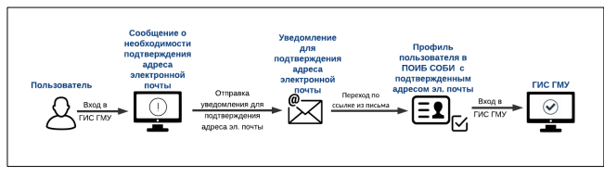
Управление Федерального казначейства
по Иркутской области
Государственные информационные системы:
ГИС ГМУ
Подготовка к работе, порядок регистрации пользователей, порядок работы уполномоченных специалистов, а также инструкция по формированию и отправке заявок в службу технической поддержки приведены в документе «ГМУ. Руководство пользователя».
4

Slide 6
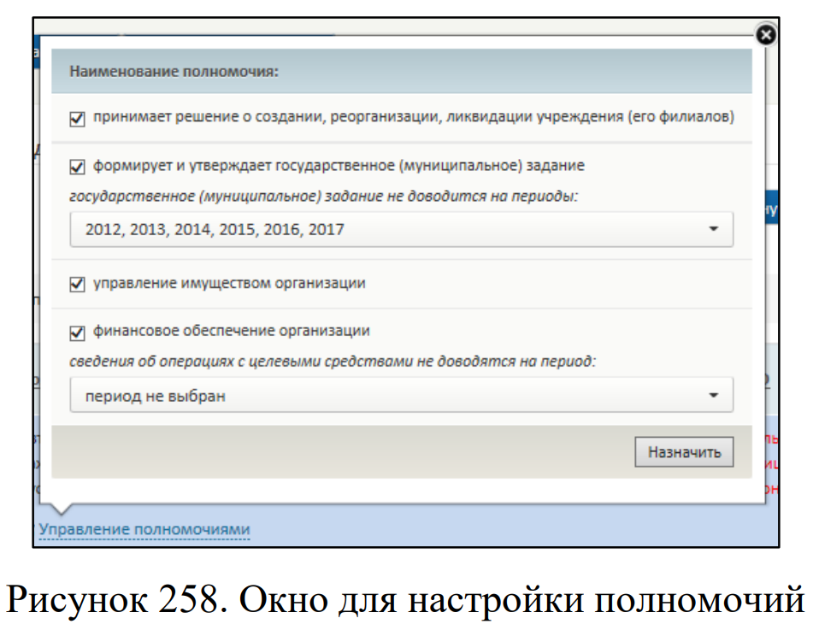
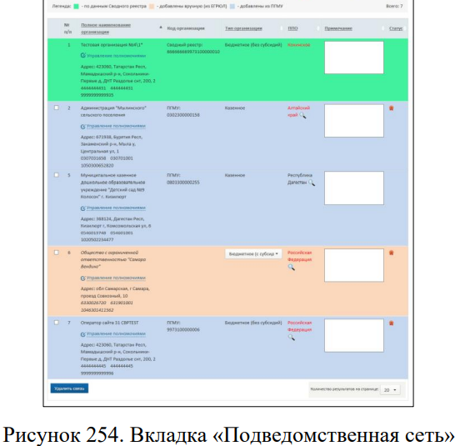
Управление Федерального казначейства
по Иркутской области
Государственные информационные системы:
ГИС ГМУ
Инструкция по работе Учредителя в Личном кабинете ГИС ГМУ отражена в разделе 3 Руководства пользователя «ГМУ. Руководство пользователя. ЛК Учреждения, представителя Учреждения, Учредителя».
5

Slide 7
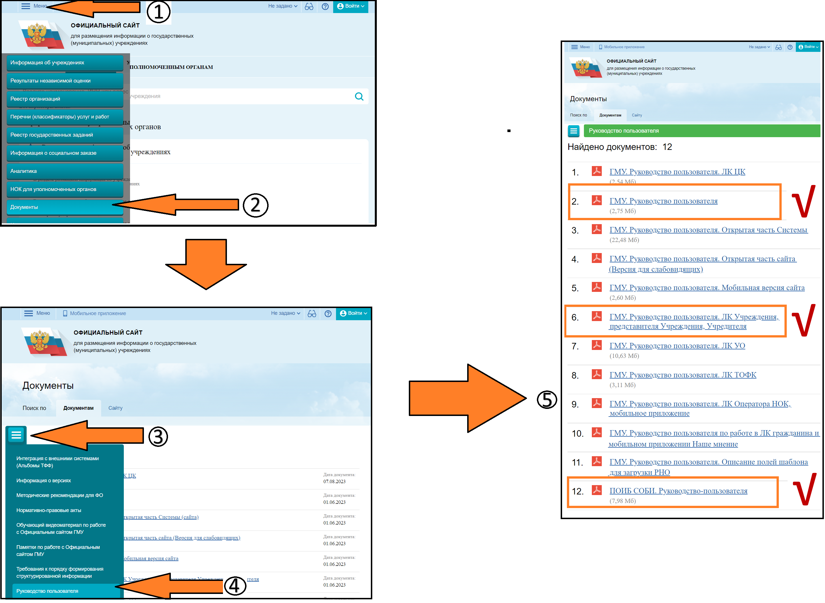




Управление Федерального казначейства
по Иркутской области
Государственные информационные системы:
ГИС ГМУ
Как найти Руководства пользователей в ГИС ГМУ
На главной странице нажимаем «МЕНЮ»
Из меню выбираем «Документы»
В новом окне нажимаем на «второе меню» (слева от центра экрана)
Из меню выбираем «Руководство пользователей»
6

Slide 8
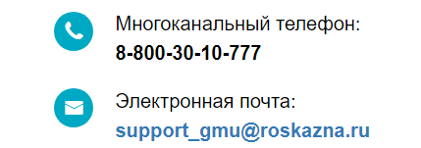

Управление Федерального казначейства
по Иркутской области
Государственные информационные системы:
ГИС ГМУ
В случае возникновения технических ошибок при работе в личном кабинете ГИС ГМУ пользователям необходимо обращаться в единую круглосуточную службу поддержки пользователей ГИС ГМУ в разделе «Обратная связь» либо в личном кабинете ГИС ГМУ.
Информацию о проблемах, препятствующих размещению информации в
ГИС ГМУ, необходимо направлять в адрес УФК по Иркутской области.
7

Slide 9
Управление Федерального казначейства
по Иркутской области
Государственные информационные системы:
ГИС ГМУ
Спасибо за внимание!

